Slide 1
Sztuczna inteligencja w sterowaniu robotami

Slide 2
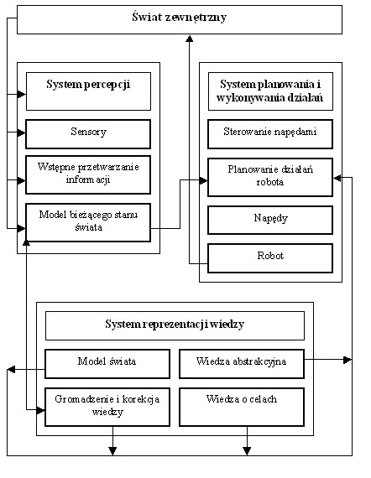
Schemat i opis budowy
Istnieje wiele dziedzin, w których używa się robotów . Stąd też wielka ich różnorodność np: roboty humanoidalne, autonomiczne pojazdy, roboty przemysłowe czy też roboty do gospodarstw domowych.
Ich zastosowania mogą się diametralnie różnić, lecz ich zasadę działania można w najprostszy sposób przedstawić na podanym schemacie.

Slide 3
System reprezentacji wiedzy jest bardzo ważnym elementem w strukturze powiązań z innymi systemami. W jego skład wchodzą różne kwestie związane z wiedzą w inteligentnych maszynach, najważniejsze trzy z nich to: reprezentacja wiedzy, jej gromadzenie i odpowiednie wykorzystanie do rozwiązania postawionych problemów. To, jaka forma wyrażania wiedzy będzie wybrana z uwzględnieniem konkretnej klasy zadań, będzie uzależnione od przeznaczenia robota. Można wyróżnić następujące formy reprezentacji wiedzy: *Wiedza abstrakcyjna czyli informacja o pewnych ogólnych prawidłowościach istniejących zarówno w zewnętrznym, jak i wewnętrznym świecie inteligentnego robota.
*Wiedza o celach to informacje o celach globalnych, które robot powinien osiągnąć w procesie swego działania.
*Modele świata zewnętrznego to opis formalny wiedzy o środowisku, w którym funkcjonuje robot, uformowany i przekazany robotowi przed rozpoczęciem pracy

Slide 4
System percepcji umożliwia robotowi kontakt ze światem zewnętrznym. Celem tego systemu jest odzwierciedlenie świata rzeczywistego w postaci modelu. Dzieje się to przy użyciu różnych czujników: dotykowych, lokacyjnych, siły, wizualnych i dźwiękowych. Dane z sensorów są pobierane przez system, analizowane i przetwarzane w taki sposób aby były użyteczne w konkretnym zadaniu.
System planowania i wykonania działań ma za zadanie generować taką sekwencję działań aby osiągnąć zamierzony cel. Planowanie działań należy tutaj rozumieć jako proces rozwiązywania zadań w otoczeniu robota, w taki sposób aby przekształcić to otoczenie do określonego stanu. Jest to wykonywanie czynności w pewnej ustalonej kolejności, np. dla robota montażowego będą to wszystkie zaplanowane operacje montażu jak połączenie przedmiotu X z Y, łącznie z przemieszczaniem wyrobów. Wykonywanie nawet z pozoru prostych czynności wymaga rozłożenia ich na wiele mniejszych ruchów. Funkcje te realizuje blok planowania ruchów urządzenia wykonawczego.

Slide 5
Można powiedzieć , że sztuczna inteligencja w tym zastosowaniu używa różnorodnych pojęć i rozwiązań technologicznych. Począwszy od rozwiązań mechanicznych takich jak czujniki i sensory, które dostarczają informacji, które następnie w sposób programowy są przetwarzane i interpretowane w celu podjęcia jakiejś czynności, ustalenia trasy(algorytmy mrówkowe), sterowania obrotem (sterowanie rozmyte) itd.

Slide 6
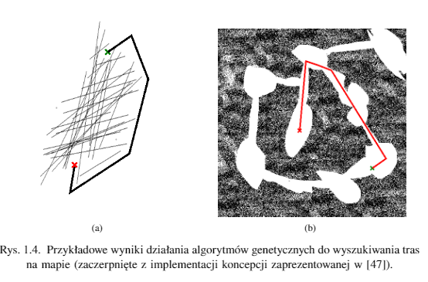
Do sterowania robotem mobilnym bardzo powszechnie stosuje się sztuczne sieci neuronowe z wsteczną propagacją błędu. Aby wykorzystać możliwie w pełni zalety sieci neuronowych często używa się ich do całościowego sterowania robotem – na wejścia sieci są podawane odczyty z czujników, zaś jej wyjścia są
połączone z motoryką robota, wprawiając go w ruch.
Przykład po lewej: wyznaczenie trasy optymalnej przy wykrytych przeszkodach
Przykład po prawej: wyznaczenie najkrótszej trasy z punktu A do B.

Slide 7
Rozpoznawanie obiektów ruchomych
Bardzo ważne jest unikanie kolizji robota z ruchomymi celami, które stanowią większe zagrożenie niż te w stanie spoczynku. Montowane w robocie sensory zbliżeniowe są w stanie wykrywać zbliżające się do robota przedmioty. Do tego celu wymaga się zastosowanie min 4 sensorów (optymalnie 8). Każdy sensor to jedna strefa rozpoznawania.

Slide 8
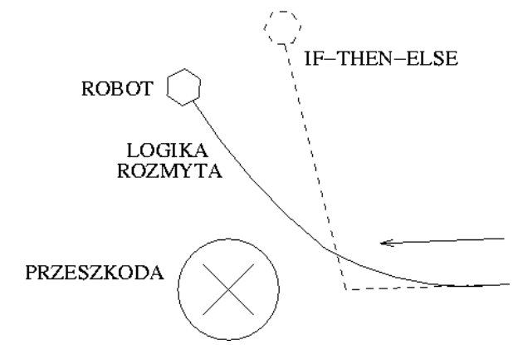
Logika rozmyta
Kolejną ciekawą techniką stosowaną do sterowania robotami jest stosowanie logiki rozmytej (Fuzzy Logic).
Technika ta umożliwia proste przejście ze sterowania “schodkowego” if-then-else do płynnych ruchów. Dzięki zastosowaniu takiej techniki możemy lepiej odwzorować rzeczywistość, nie zwiększając przy tym poziomu skomplikowania.
Przykład to omijanie przeszkody. Robot musi tym mocniej skręcać im bliżej przeszkody się znajduje.

Slide 9
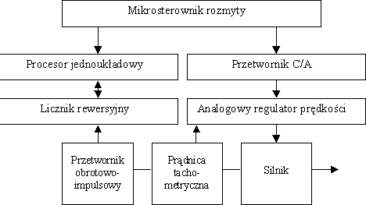
Przykład sterowania rozmytego- obrót ramieniem robota
Wielkościami wejściowymi do sterownika są uchyb położenia i prędkość ruchu, a wielkością wyjściową jest przyrost prędkości. Wielkości wejściowe są pobierane z licznika rewersyjnego, w którym są one wyliczane na podstawie impulsów generowanych w przetworniku obrotowo -impulsowym (enkoder), przy czym liczba impulsów odpowiada przemieszczeniu, a ich częstotliwość - prędkości. Procesor jednoukładowy odczytuje aktualne przemieszczenie z licznika rewersyjnego, porównuje je z zadanym, a następnie wylicza uchyb położenia. Wyliczone prędkości są podawane do sterownika rozmytego.
W odpowiedzi sterownik generuje przyrost prędkości, który przez przetwornik C/A jest podawany do analogowego regulatora prędkości.

Slide 10
Oczywiście najlepsze efekty daje wykorzystywanie wielu technik. Przykładem na zastosowanie logiki rozmytej w połączeniu z inną techniką jest dekompozycja behawioralna. Polega ona na rozłożeniu złożonego zadania sterowania posiadającego wiele podcelów (np: poszukiwanie obiektu o zadanym kształcie, jednocześnie omijając przeszkody ).
Aby uzyskać przejrzysty system biorący pod uwagę wszystkie wymienione czynniki należy potraktować je jako osobne cele, stworzyć moduły je realizujące na podstawie danych wejściowych (np: jeżeli nie trzeba omijać przeszkody, nie ma sensu żeby moduł unikania kolizji podejmował jakąkolwiek akcję) oraz, po wykonaniu stosownych obliczeń, przeprowadzić fuzję decyzji podjętych lokalnie przez każdy z modułów z osobna. Tak uzyskaną decyzję „wypadkową” traktujemy jako odpowiedź globalną w systemie i realizujemy za pomocą motoryki robota.

Slide 11
System wizyjny
System wizyjny analizuje dane pochodzące z kamery monowizyjnej.
Podobnie jak w przypadku człowieka - obraz widzialny dostarcza większości informacji o otaczającym świecie.
Im większa rozdzielczość kamery tym dłuższy czas przetwarzania, ale zbyt mała rozdzielczość nie dostarczy wystarczająco dużo szczegółów.

Slide 12
Przykładowy system wizyjny.
Normalizacja - wstępne przetwarzanie. W ramach normalizacj przeprowadza się np. skalowanie celem poprawienia ostrości i zmniejszenia obrazu do ustalonych rozmiarów, rozjaśnianie)
Segmentacja “hybrydowa”. W tym kroku wykorzystujemy algorytmy detekcji krawędzi w celu przypisania przynależności do danych segmentów. Można zastosować w tym celu sieć neuronową komórkową (Cellular Neural Network), następnie binaryzację, odszumianie, łączenie krawędzi, domykanie obrazu.
Wektoryzacja - przetworzenie danych z postacji rastrowej na wektorową.
Odczytywanie głębi - posiadając dwa obrazy różniące się perspektywą, jesteśmy w stanie znaleźć punkt przecięcia się prostych i faktyczną pozycję punktu w przestrzeni.
Reprezentacja przestrzeni - wprowadzenie zależności między tym co zostało już wcześniej zaobserwowane.

Slide 13
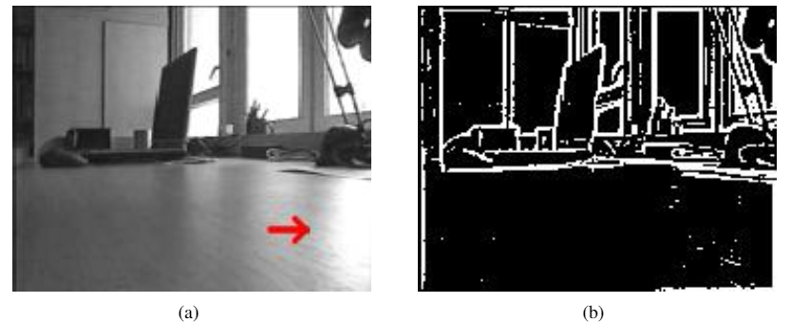
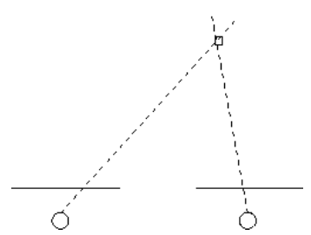
Po lewej obraz z kamery (na czerwono trudny fragment), po prawej po normalizacji i zastosowaniu sieci CNN
Schemat wyznaczania głębi korzystając z 2 kamer.
Notes:
jak to zapisac xdD?

Slide 14
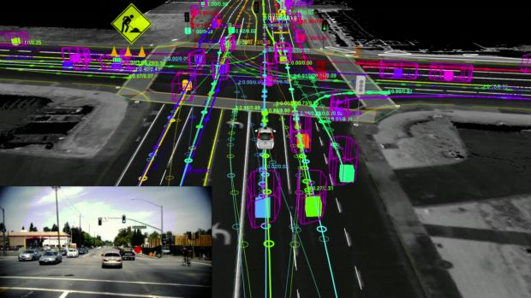
Jak robot widzi świat- autonomiczny pojazd google

Slide 15
Źródła
http://www.sztuczna.friko.pl
Praca Magisterska: „ZASTOSOWANIE WYBRANYCH METOD SZTUCZNEJINTELIGENCJI DO STEROWANIA ROBOTA MOBILNEGO BUDOWA SYSTEMU WIZYJNEGO DLA RZECZYWISTEGO ROBOTA” Bartosz Szurgot
http://leftlane.pl/kwi14/jak-dzialaja-autonomiczne-samochody-google.html

